Slide 1
Antes de comenzar

Slide 2
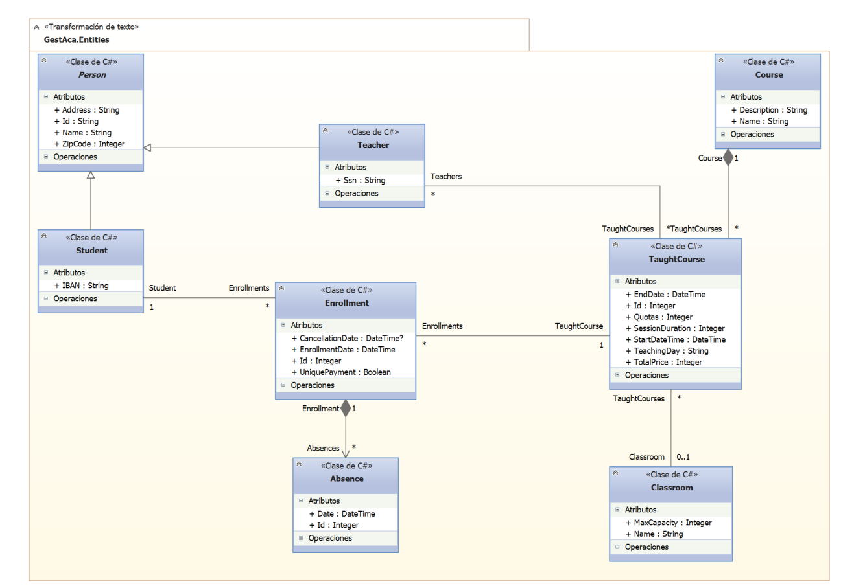
Diagrama de clases de diseño del caso de estudio

Slide 3
¡Importante!
Finalizar el trabajo de las sesiones previas
Implementación del diseño de clases de la capa lógica y de la persistencia con Entity Framework
Verificación de su correcto funcionamiento mediante los tests de prueba
Objeto
Persistencia

Slide 4
Mini intro de teoría

Slide 5
Casos de Uso
Es una técnica para capturar información de cómo un sistema trabaja actualmente, o de cómo se desea que trabaje
Se utiliza para capturar los requisitos funcionales del sistema a desarrollar
Entorno del sistema
Notación
Sistema
Caso de
uso
Actor
Caso de
Actor
uso
Caso de
Comunicación
uso

Slide 6
Actores y Casos de uso
Actor: Entidad (Humana, Dispositivo u Otro Sistemas Software) que intercambia información (INTERACTUA) con el sistema
Caso de Uso: Contiene una secuencia de transacciones (ACCIONES) que intercambian los actores y el sistema cuando se desea ejecutar cierta funcionalidad del mismo
Ejemplo
Biblioteca
Reservar
Libro
Socio
Prestar
Bibliotecario
Libro
Devolver
Actualizar
Libro
Catálogo

Slide 7
Plantillas de descripción
Los casos de uso se describen utilizando plantillas en lenguaje natural.
Caso de Uso
Actores
Resumen
Precondiciones
Postcondiciones
Incluye
Extiende
Hereda de
Flujo de Eventos
Usuario | Sistema

Slide 8
Empezamos la sesión 5

Slide 9
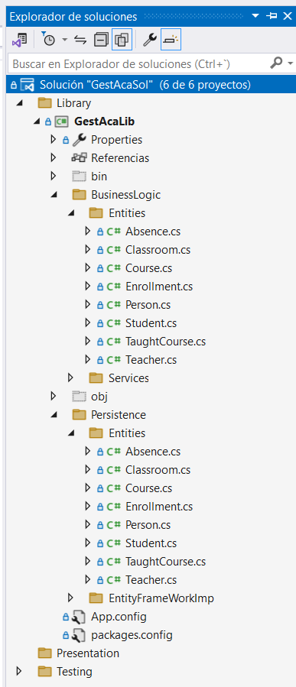
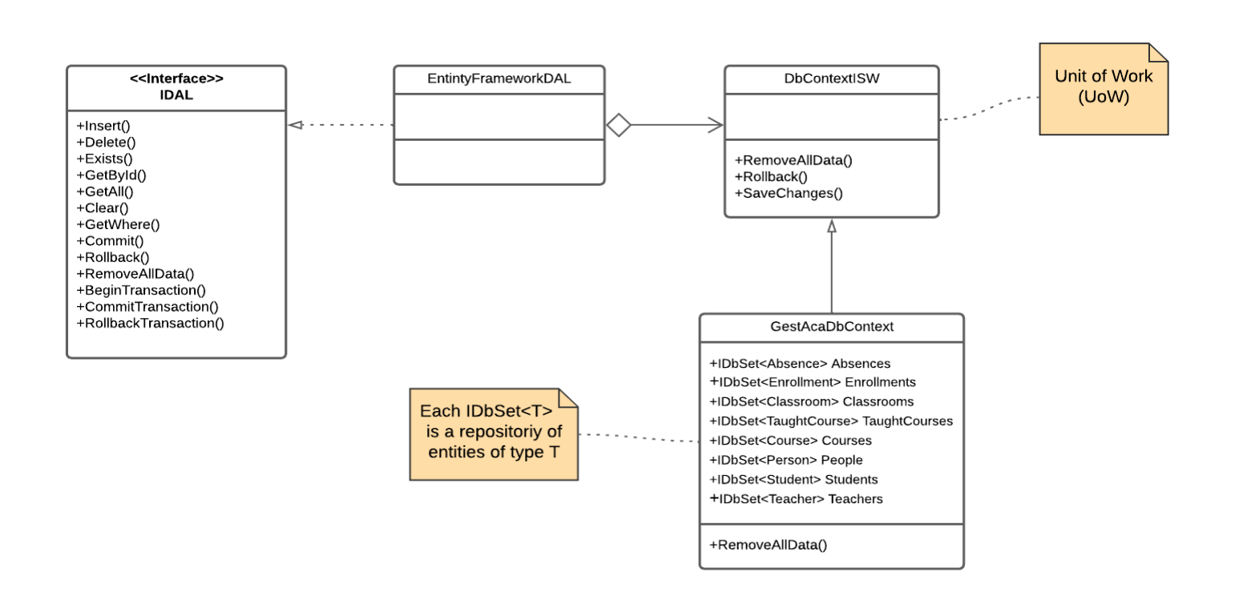
Hasta ahora…
CAPA PRESENTACIÓN
CAPA LÓGICA/NEGOCIO
CAPA PRESENTACIÓN
CAPA LÓGICA/NEGOCIO
Entities
(Constructores)
CAPA PERSISTENCIA
CAPA PERSISTENCIA
EntityFrameWorkImp
Entities
(Atributos)
(Gestión BD)

Slide 10
Arquitectura de la capa de acceso a datos

Slide 11
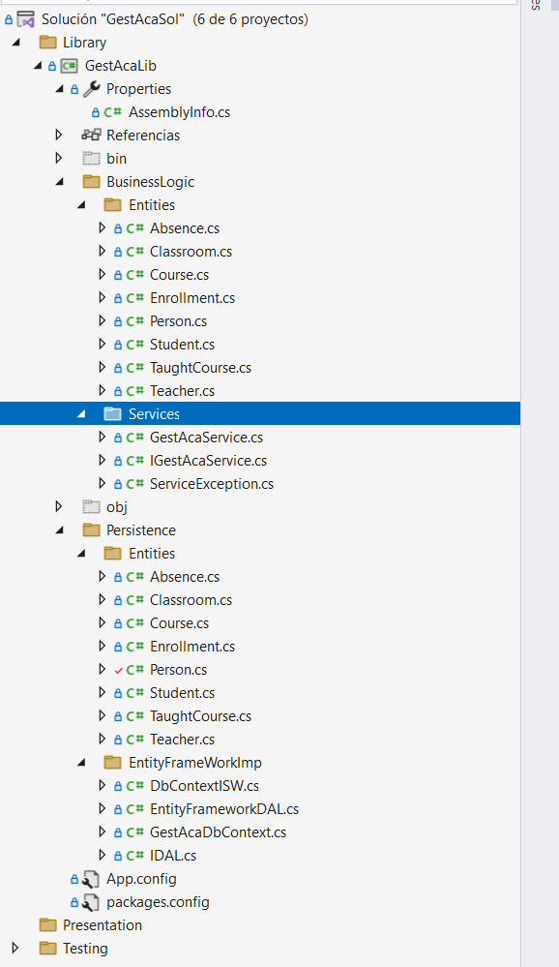
Controlador (o proveedor de servicios) de la capa lógica de negocio
CAPA PRESENTACIÓN
CAPA LÓGICA/NEGOCIO
Services
IGestAcaService
CAPA PRESENTACIÓN
GestAcaService
ServiceException
Entities
CAPA LÓGICA/NEGOCIO
Namespace
GestAca.Services
CAPA PERSISTENCIA
EntityFrameWorkImp
Entities
CAPA PERSISTENCIA

Slide 12
Controlador (o proveedor de servicios) de la capa lógica de negocio
CAPA PRESENTACIÓN
CAPA LÓGICA/NEGOCIO
Services
IGestAcaService
SESIÓN 5 Y 6
CAPA PRESENTACIÓN
GestAcaService
ServiceException
Entities
CAPA LÓGICA/NEGOCIO
Namespace
GestAca.Services
CAPA PERSISTENCIA
EntityFrameWorkImp
Entities
CAPA PERSISTENCIA

Slide 13
Controlador (o proveedor de servicios) de la capa lógica de negocio
SESIÓN 7 Y 8
CAPA PRESENTACIÓN
CAPA LÓGICA/NEGOCIO
Services
IGestAcaService
SESIÓN 5 Y 6
CAPA PRESENTACIÓN
GestAcaService
ServiceException
Entities
CAPA LÓGICA/NEGOCIO
Namespace
GestAca.Services
CAPA PERSISTENCIA
EntityFrameWorkImp
Entities
CAPA PERSISTENCIA

